Slide 1
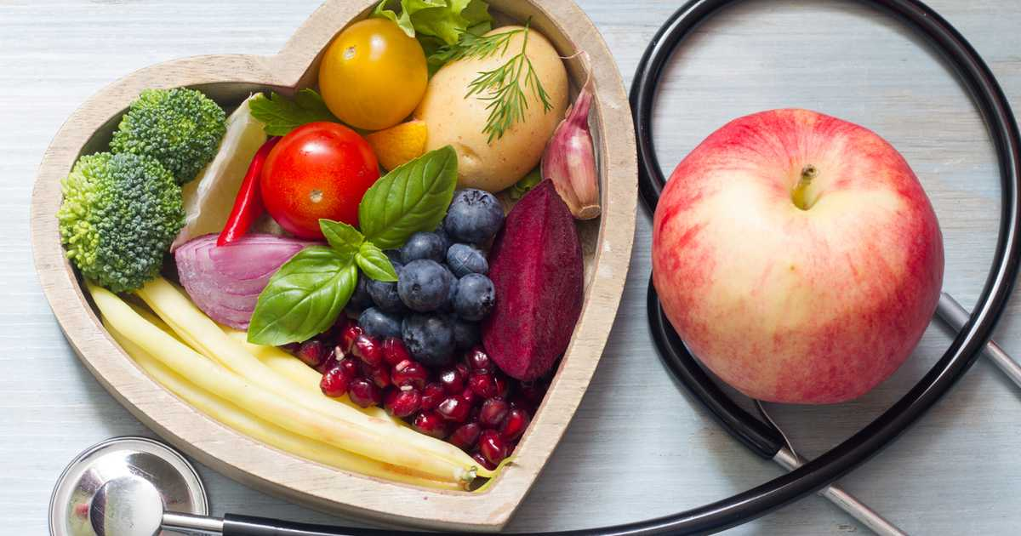
Правильное питание – залог здоровья

Slide 2


Slide 3
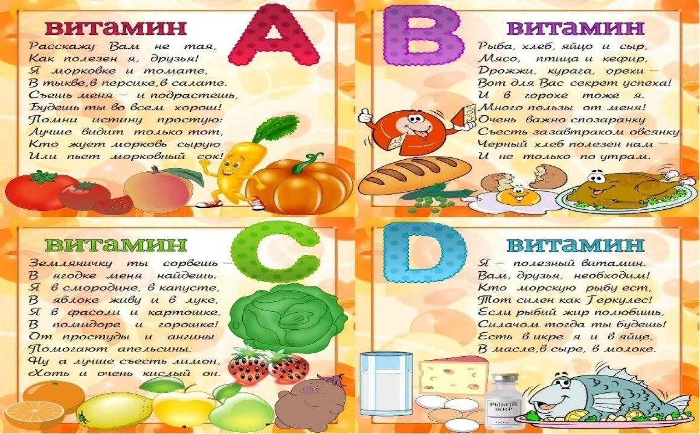

Slide 4
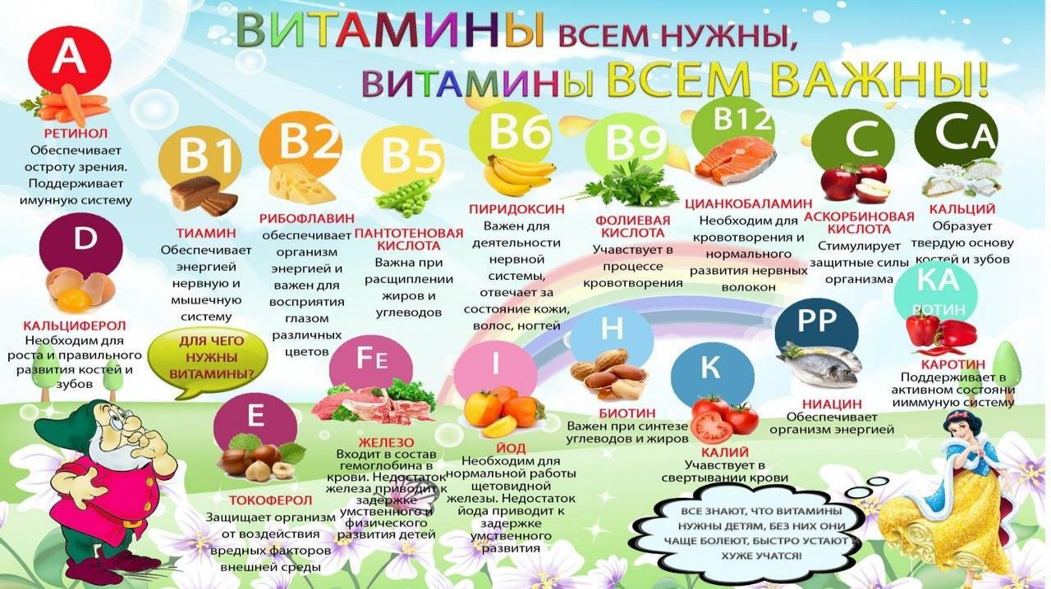

Slide 5
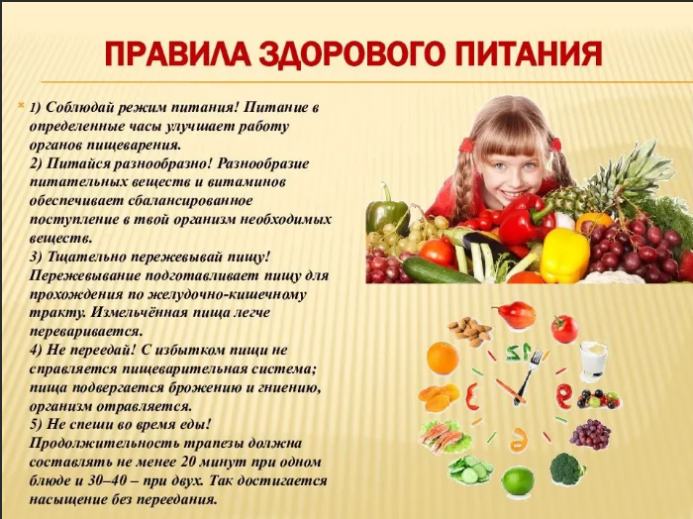

Slide 6


Slide 7



Slide 8
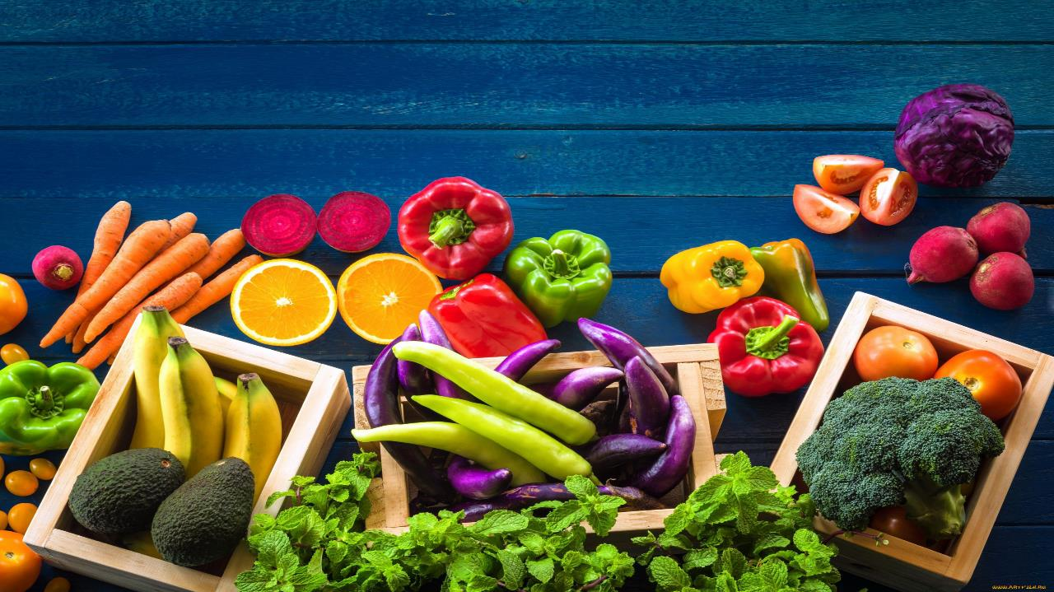
Полезные факты о ягодах, фруктах и овощах

Slide 9
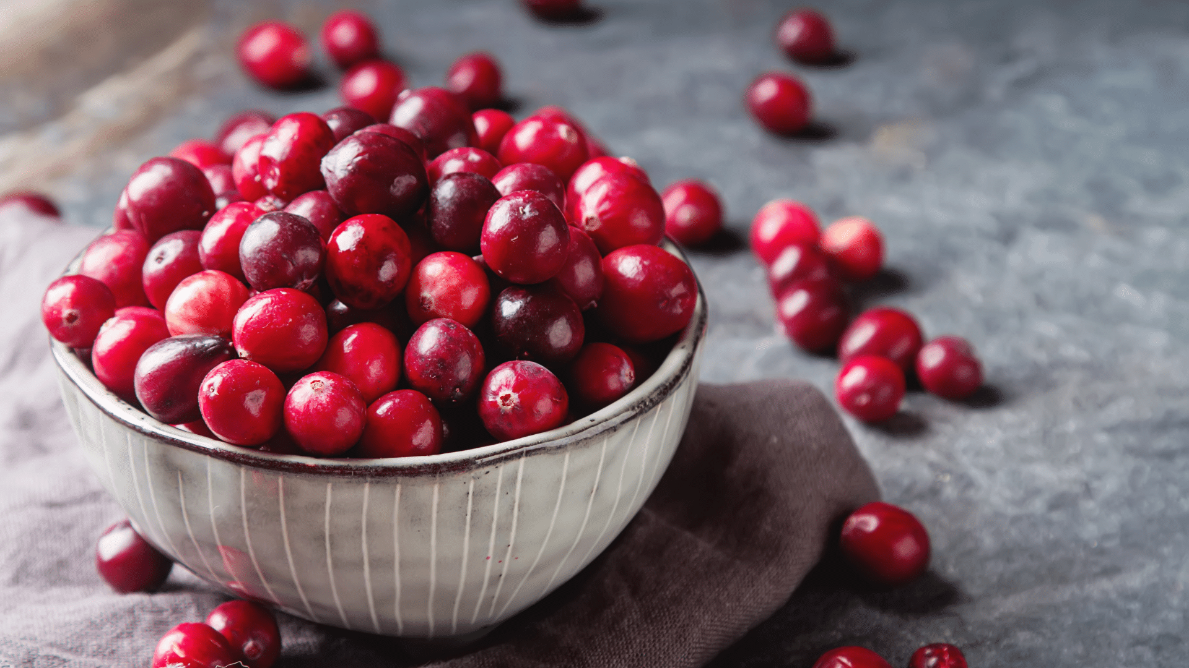
Клюква способна понижать температуру тела.

Slide 10
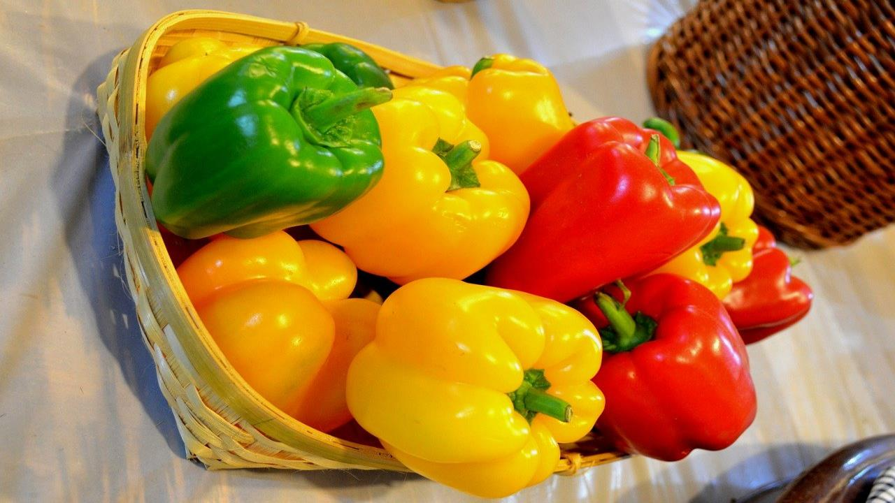
Сладкий перец содержит большое количество витамина «С».

Slide 11
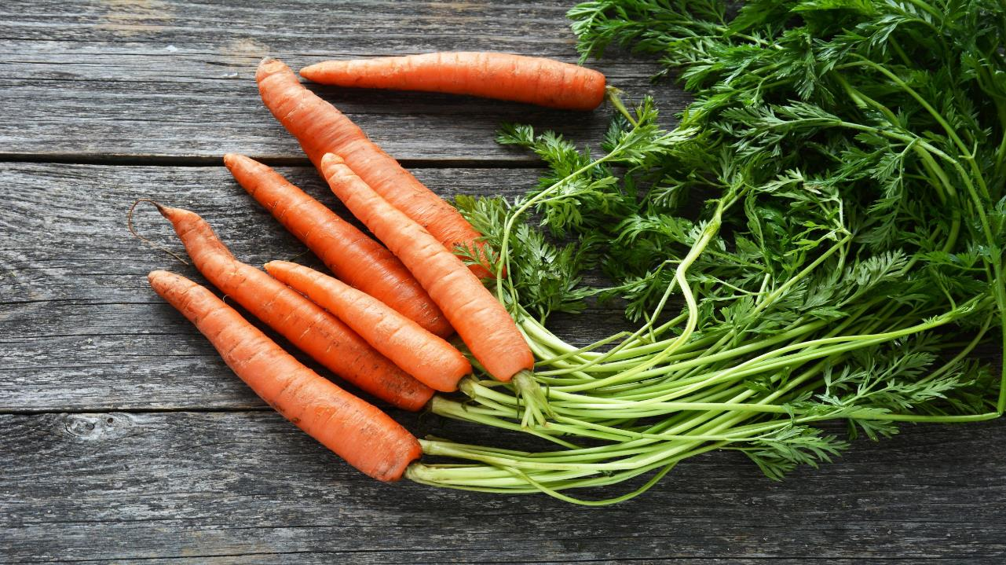
Морковь богат витамином «А», который очень полезен для зрения

Slide 12
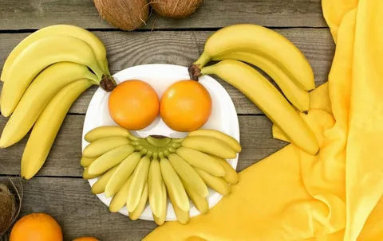
Банан снимает стресс, восполняет утраченные силы, обеспечивает мозг и улучшает его работу.

Slide 13
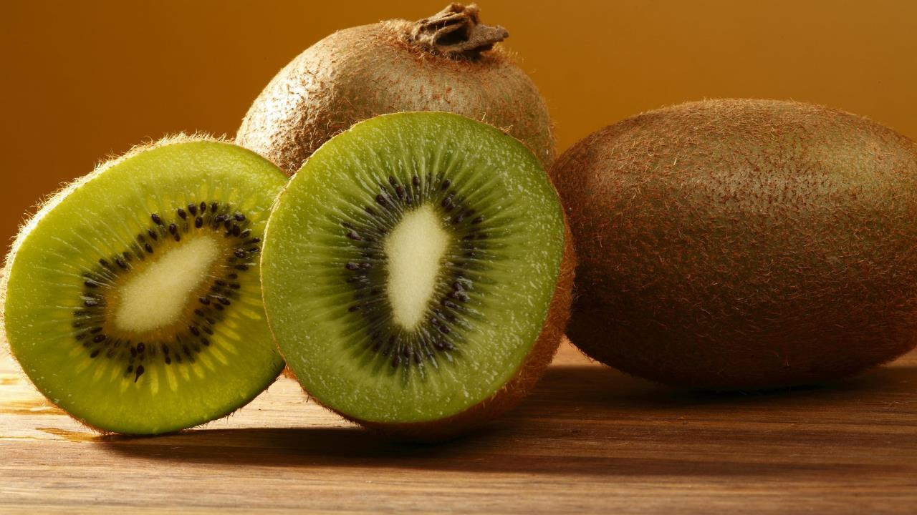
Киви содержит большое количество витамина «С», что способствует поддержанию иммунитета. А также магний, стимулирующий умственную деятельность.

Slide 14
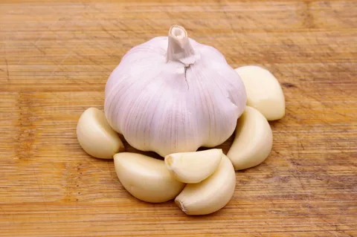
Чеснок силен в борьбе с простудой. Кроме этого наводит порядок в желудке, убивая вредные микроорганизмы.

Slide 15
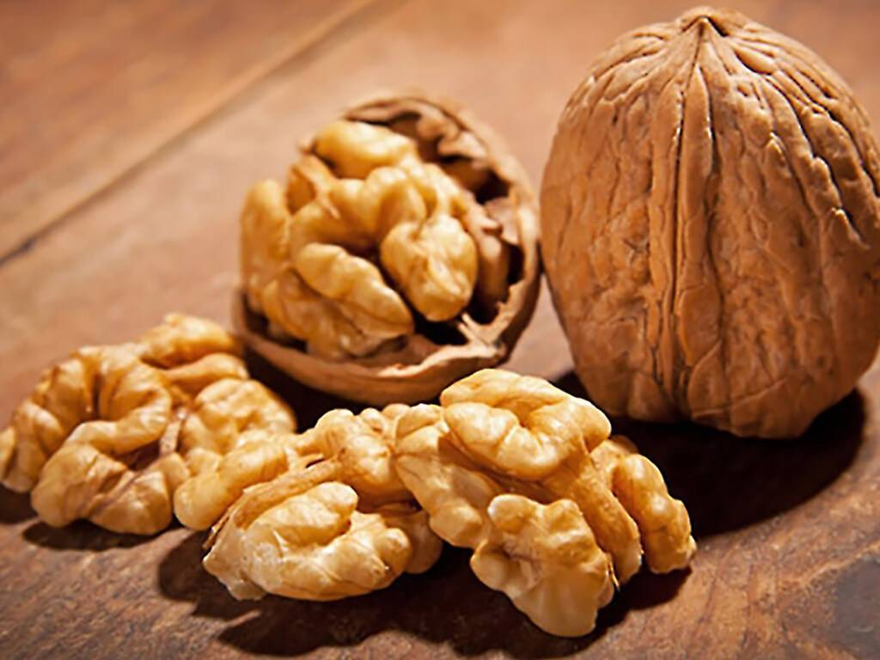
Грецкий орех похож на мозг человека, поэтому считается, что он ума, силы и памяти прибавляет.

Slide 16
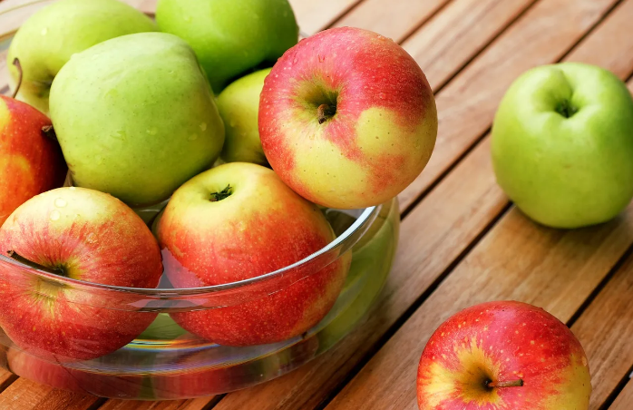
Яблоко полезно абсолютно всем - как здоровым людям, так и тем, кто страдает различными заболеваниями, ведь он содержит много витаминов и очень полезен для зубов и десен.

Slide 17
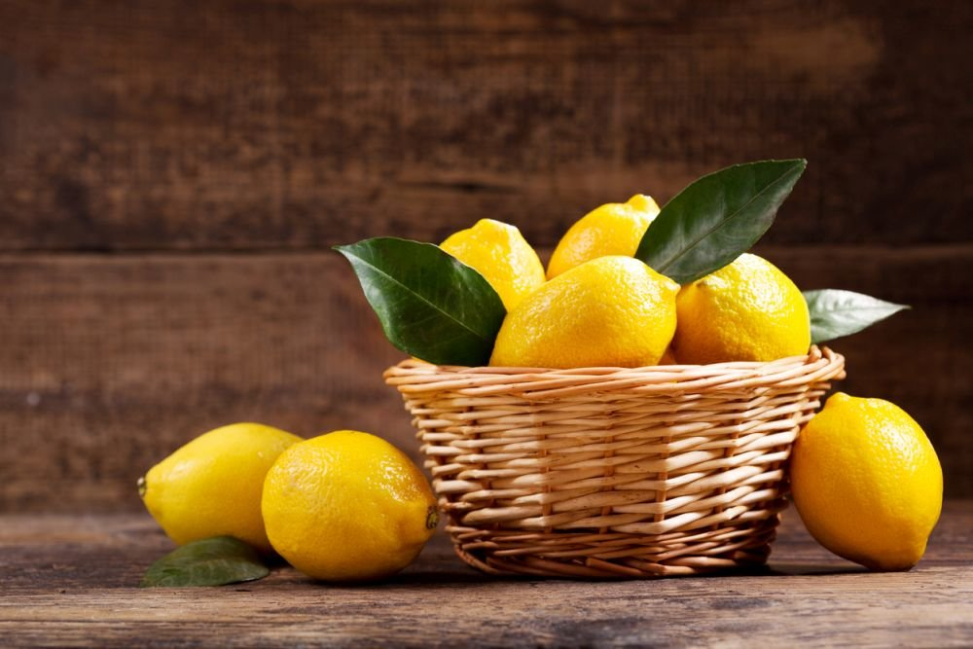
Лимон силен в борьбе с простудой и содержит большое количество витамина «С».

Slide 18
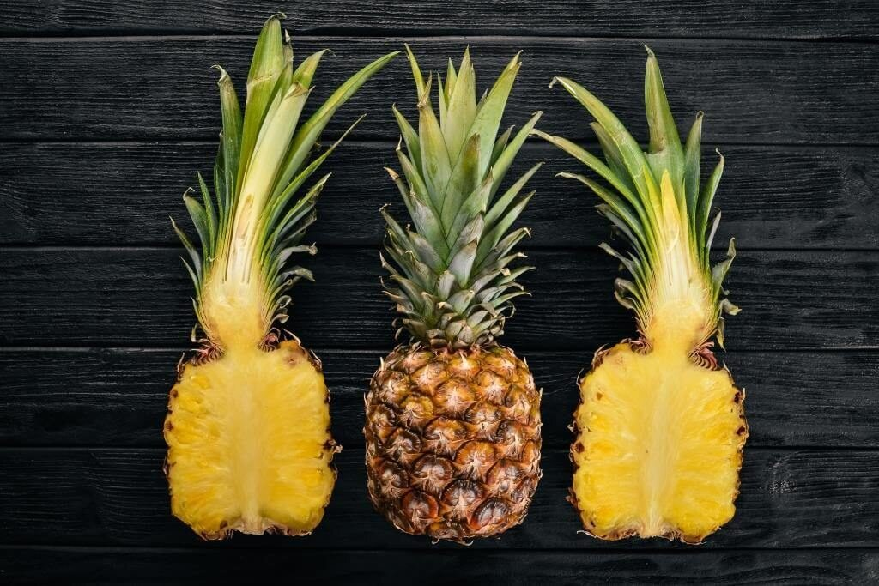
Ананас незаменимый источник различных витамин. Эффективен во время тяжёлых тренировок, напряжённой умственной работе. Помогает усваивать белковую пищу.

Slide 19
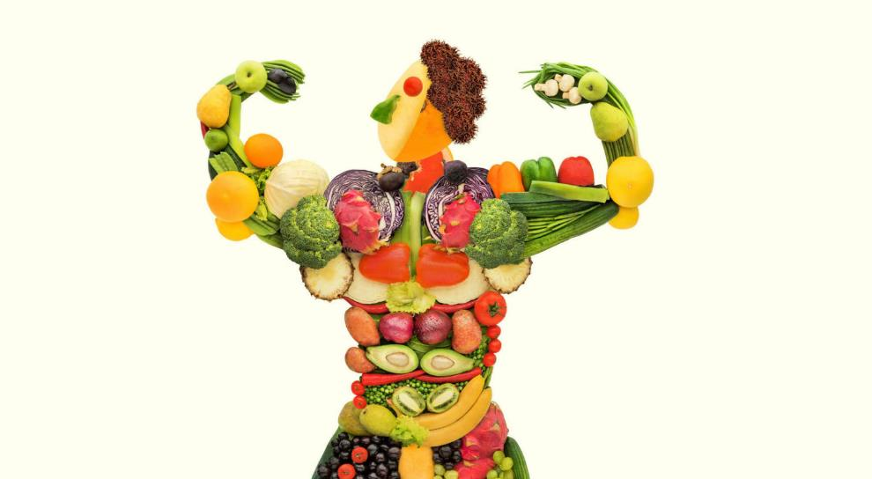
Отгадай о каких продуктах сейчас пойдёт речь

Slide 20
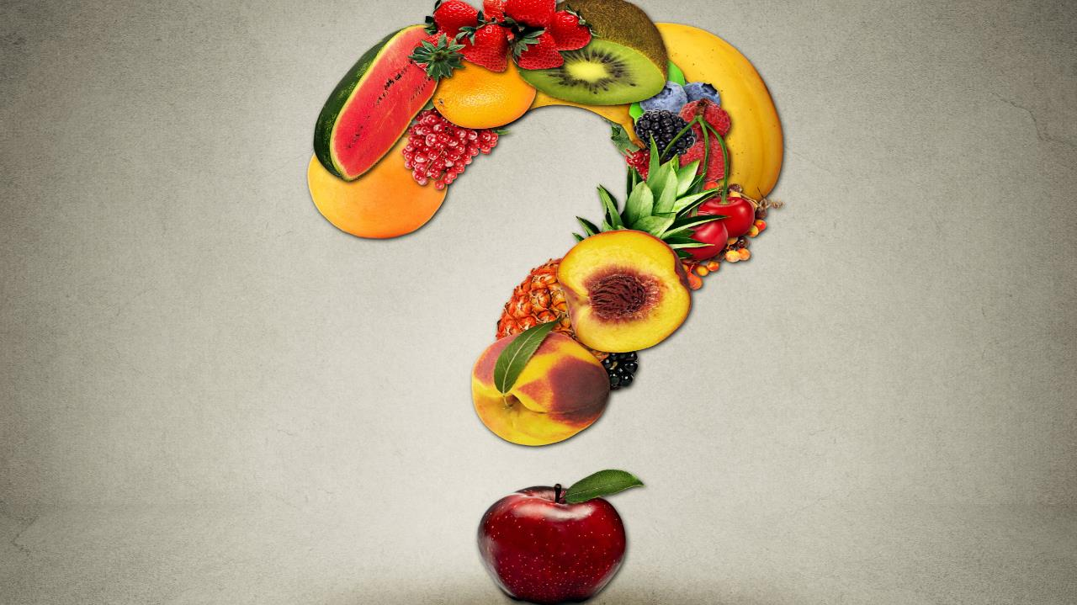
Очень яркая девица
Летом прячется в темнице.
Любят зайчики и детки
В свежем виде и в котлетках.
Эта рыжая плутовка
Называется. . .

Slide 21
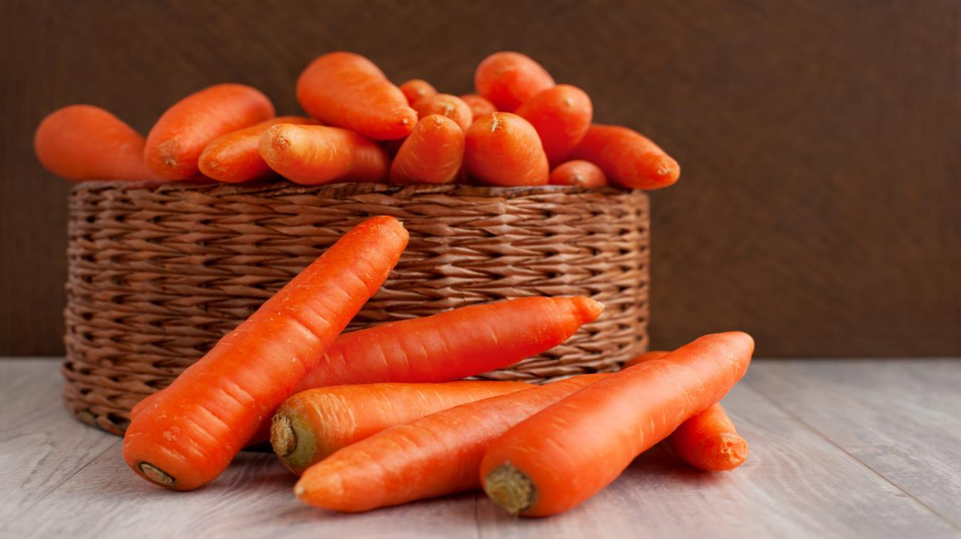
Ответ - морковь

Slide 22
Нужнее всех из овощей
Для винегретов и борщей,
Из урожая нового
Красавица лиловая…

Slide 23
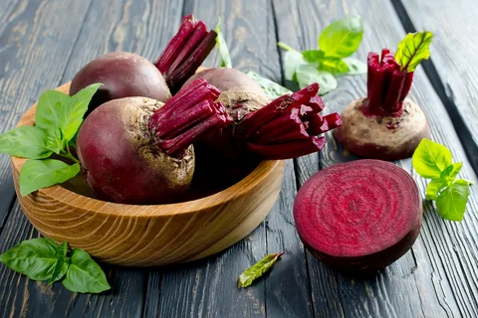
Ответ - свекла

Slide 24
Я – и свежий, и солёный,
Весь пупырчатый, зелёный.
Не забудь меня, дружок,
Запасай здоровье впрок.

Slide 25
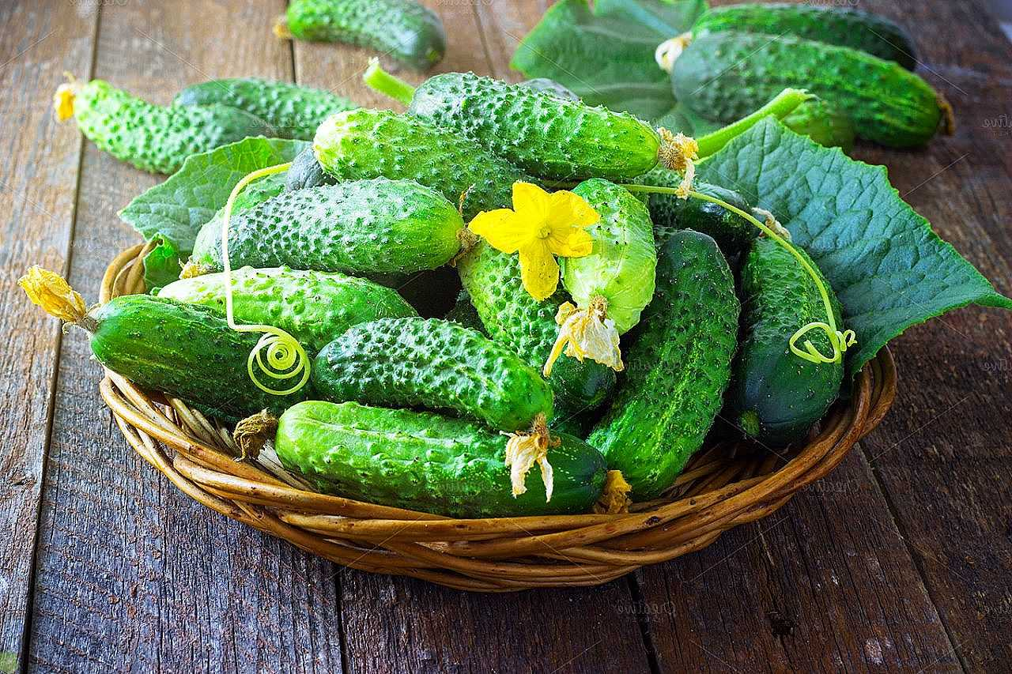
Ответ - огурц

Slide 26
Жёлтый цитрусовый плод
В странах солнечных растёт.
Витаминов кладезь он,
А зовут его. . .

Slide 27
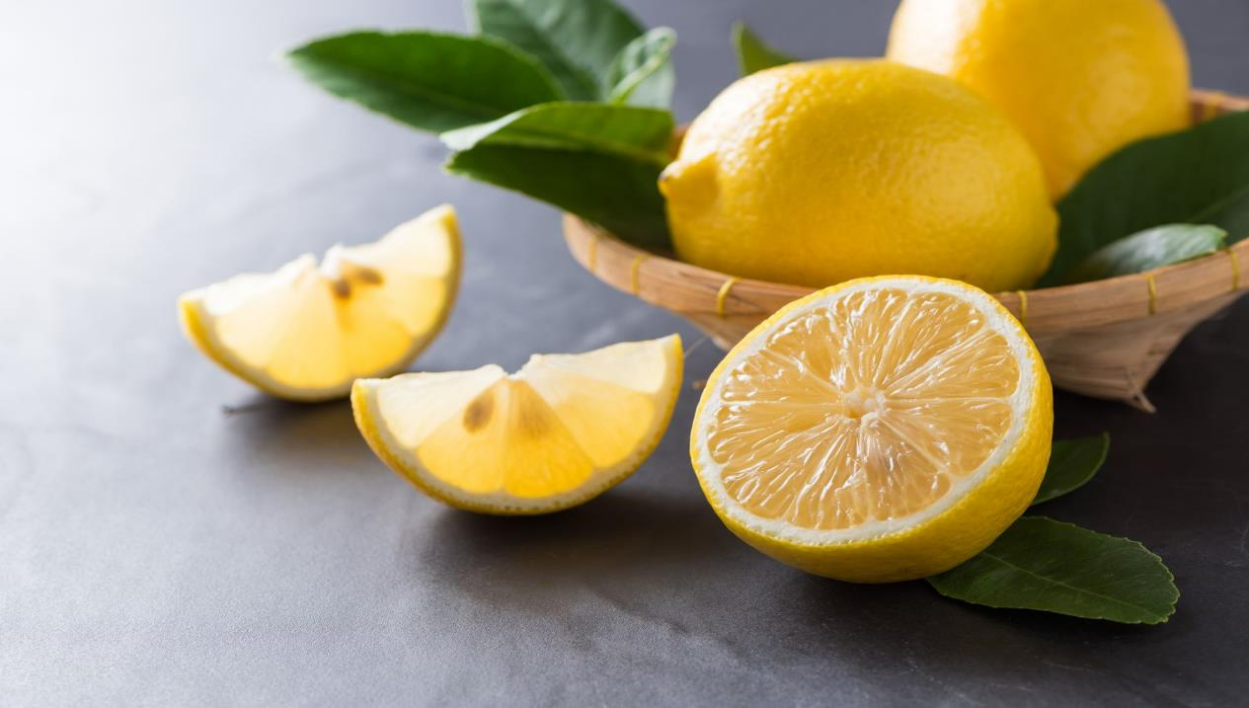
Ответ - лимон

Slide 28
Круглобока, желтолица,
Может с солнышком сравниться.
А полезная какая,
Мякоть сладкая такая!
Мы поклонники отныне
Королевы поля. . .

Slide 29
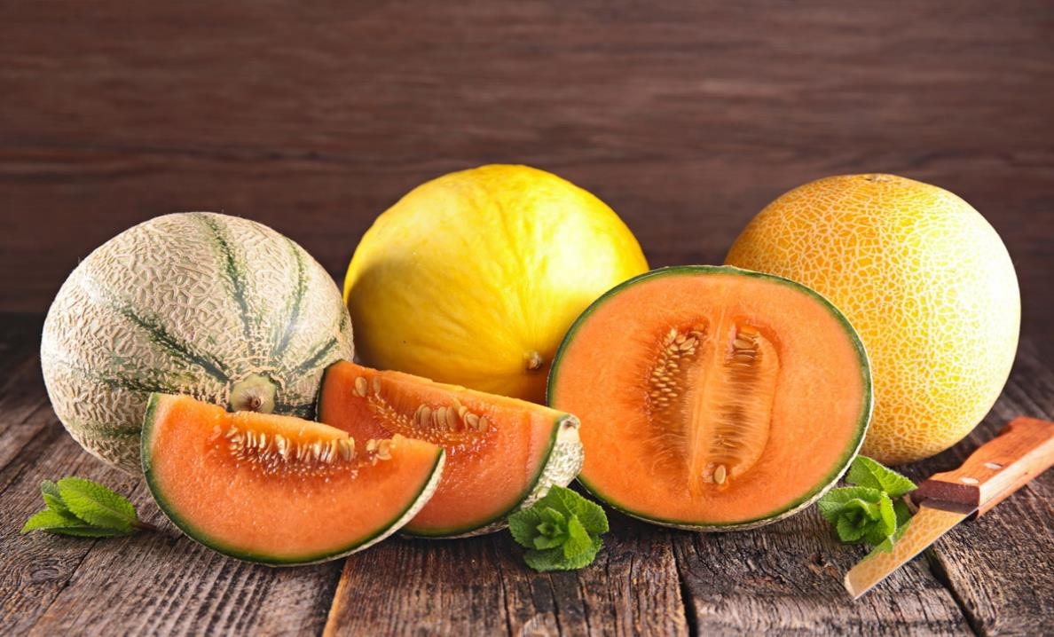
Ответ - дыня

Slide 30
Пчелки летом потрудились,
Чтоб зимой мы угостились.
Открывай пошире рот,
Ешь душистый, сладкий...

Slide 31
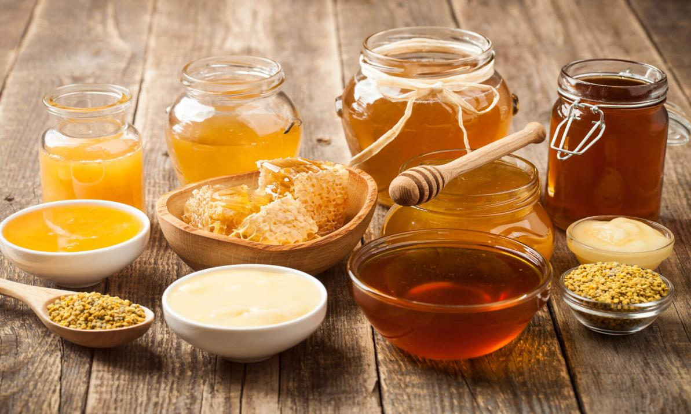
Ответ - мёд

Slide 32
Из крупы ее сварили,
Посолили, подсластили. Эй, ну где же ложка наша?!
Так вкусна на завтрак…

Slide 33
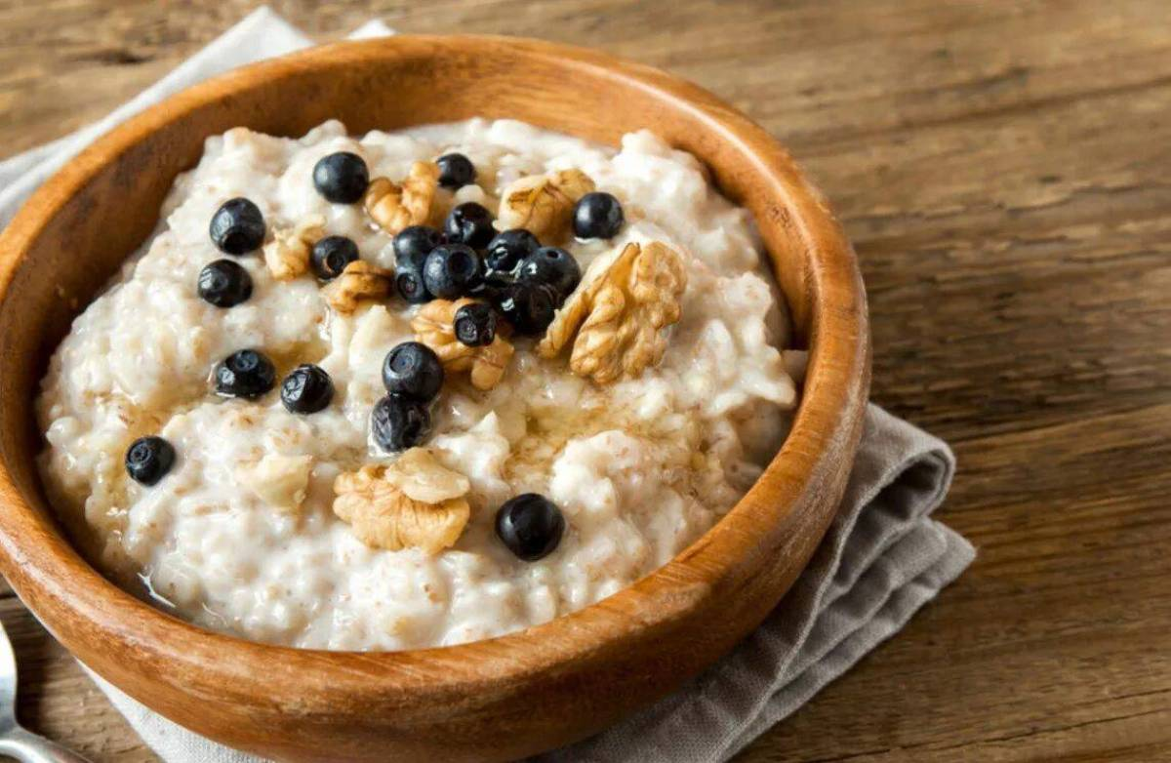
Ответ - каша

Slide 34
Лук, капуста и картошка,
Разных овощей немножко.
Ты в кастрюле их ищи.
Это суп с названьем…

Slide 35
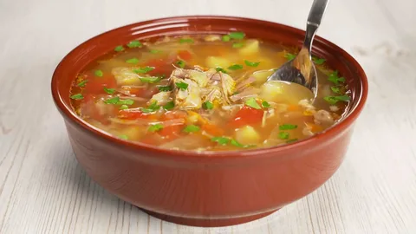
Ответ - щи

Slide 36
Сделан он из молока,
Но тверды его бока.
В нем так много разных дыр.
Догадались? Это...

Slide 37
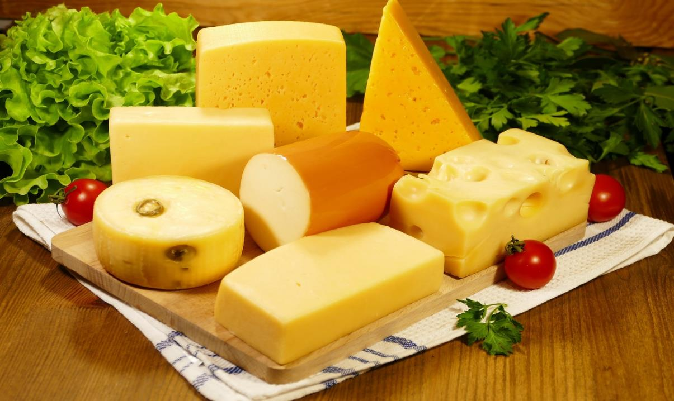
Ответ - сыр

Slide 38
Не окрошка и не супчик.
Свекла в нем, морковь, огурчик.
Подают нам на обед
С постным маслом…

Slide 39
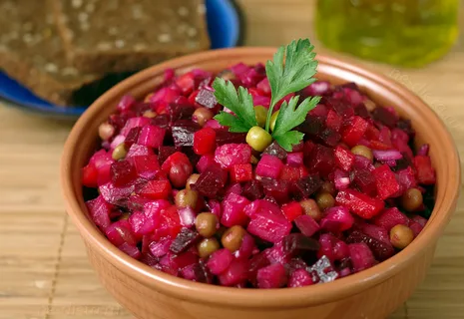
Ответ - венегрет

Slide 40
Что за белые крупинки?
Не зерно и не снежинки.
Скисло молоко — и в срок
Получили мы…

Slide 41
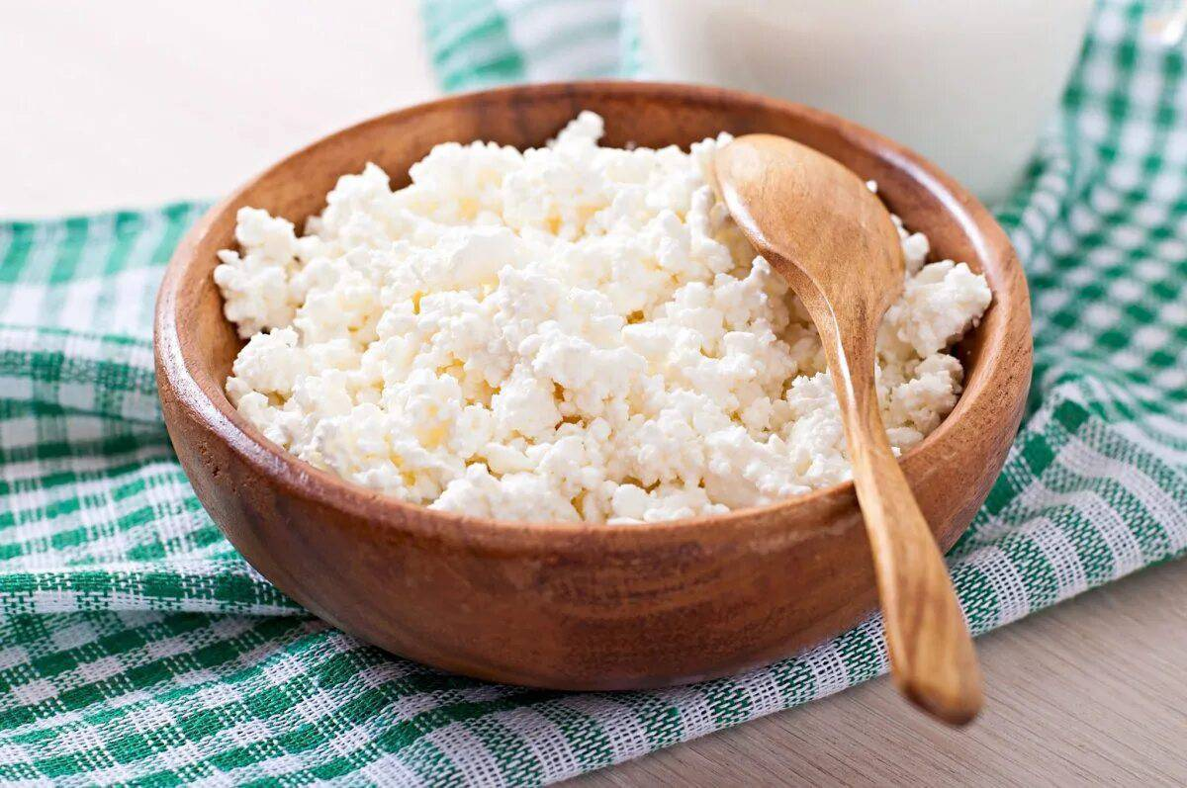
Ответ - творог

Slide 42
Догадайтесь, кто такая?
Белоснежная, густая.
Сливки взбили утром рано,
Чтоб была у нас…

Slide 43
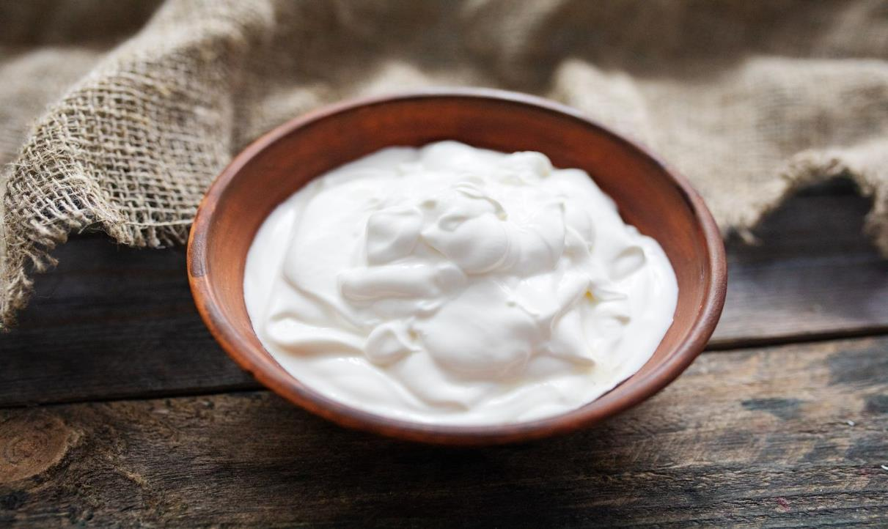
Ответ - сметана

Slide 44
Что за белая водица
С фермы к нам в бидонах мчится?
Мы ответ нашли легко —
Это просто…

Slide 45
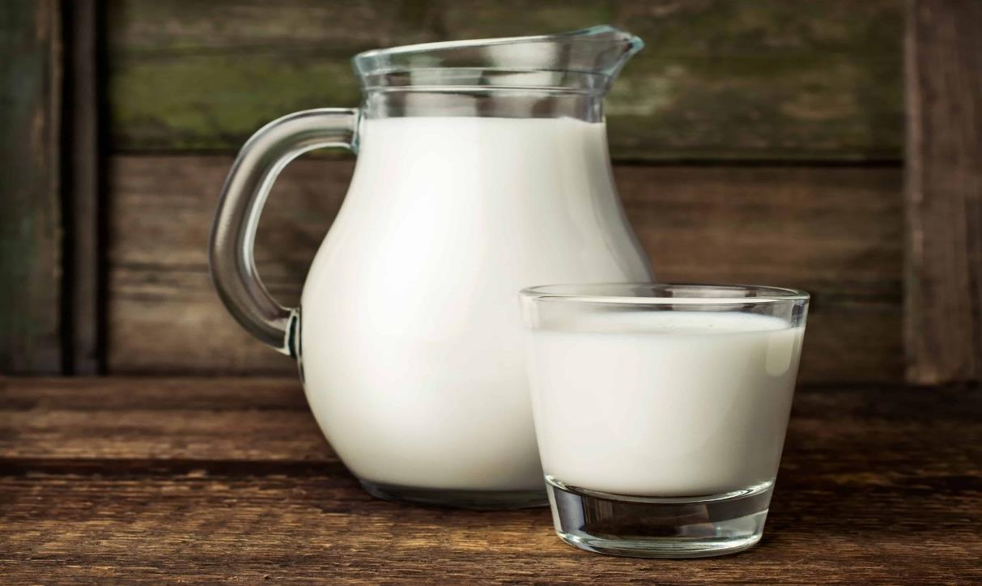
Ответ - молоко

Slide 46
Я вырос на грядке
Характер мой гадкий:
Куда ни приду,
Всех до слёз доведу

Slide 47
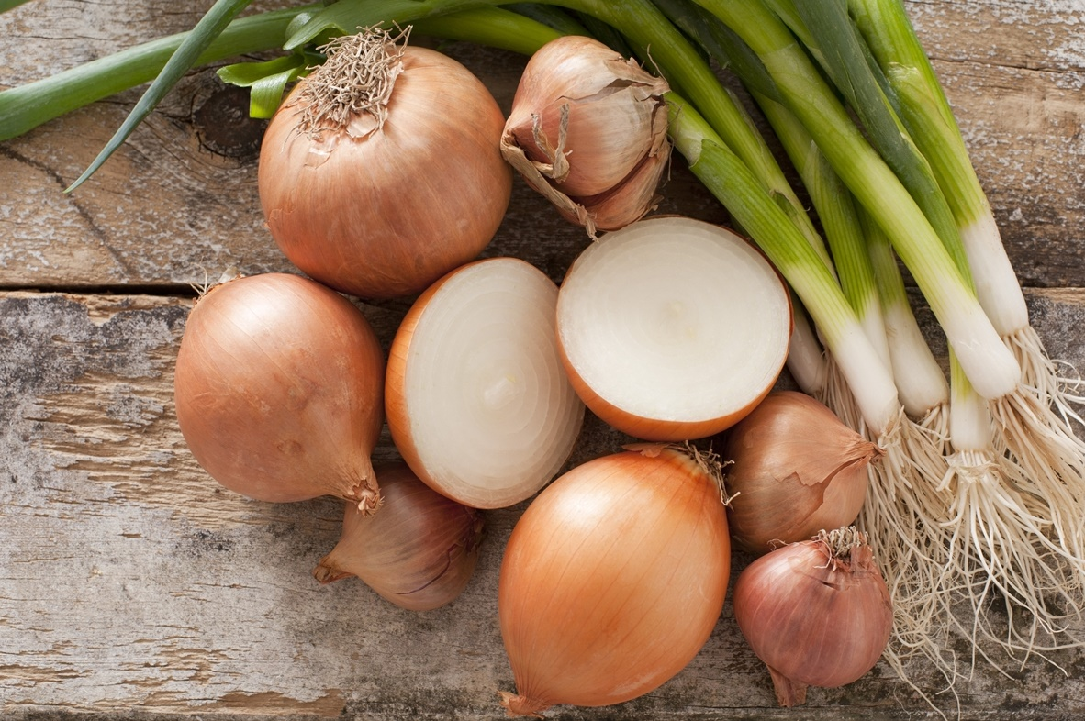
Ответ - лук

Slide 48


Slide 49
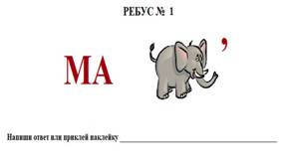
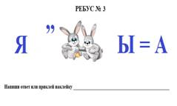
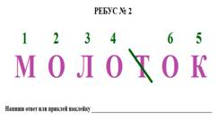

Ребус 1
Ребус 3
Ребус 4
Ребус 2

Slide 50


